Slide 1
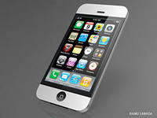
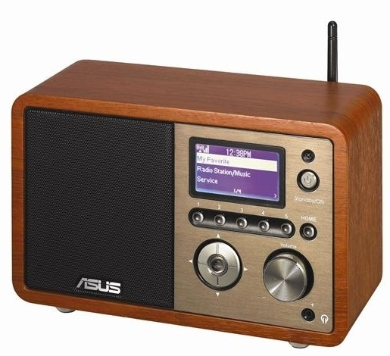
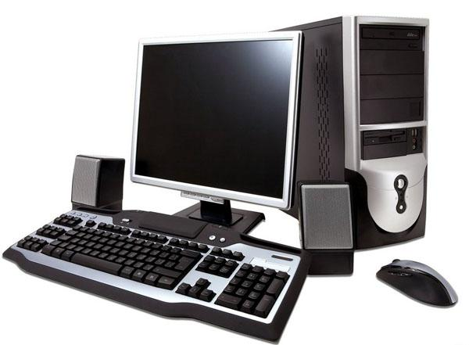
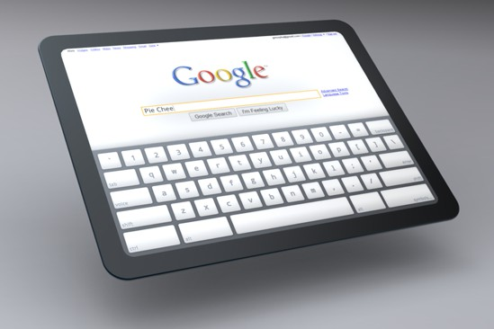
Massenmedien

Slide 2
Bücher
Zeitungen
Massenmedien
Radio
Computer
Fernsehen

Slide 3
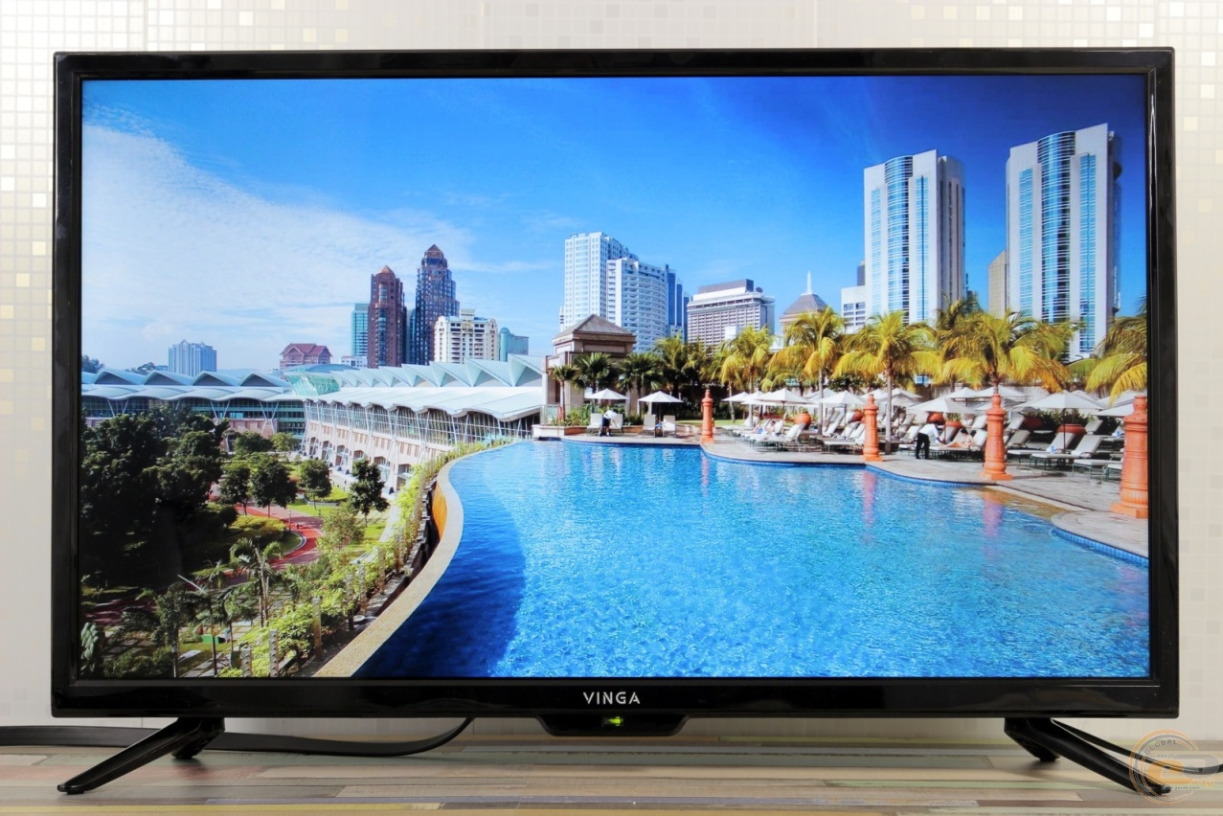
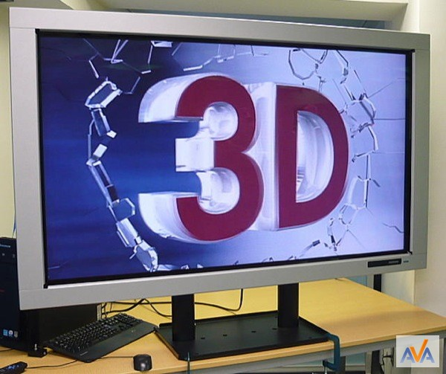
Fernsehen
Das wichtigste Massenmedium von heute ist das Fernsehen, weil Fernsehsendungen von vielen Milliarden Menschen unseres Planeten täglich angeschaut werden.

Slide 4
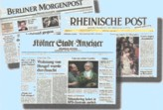
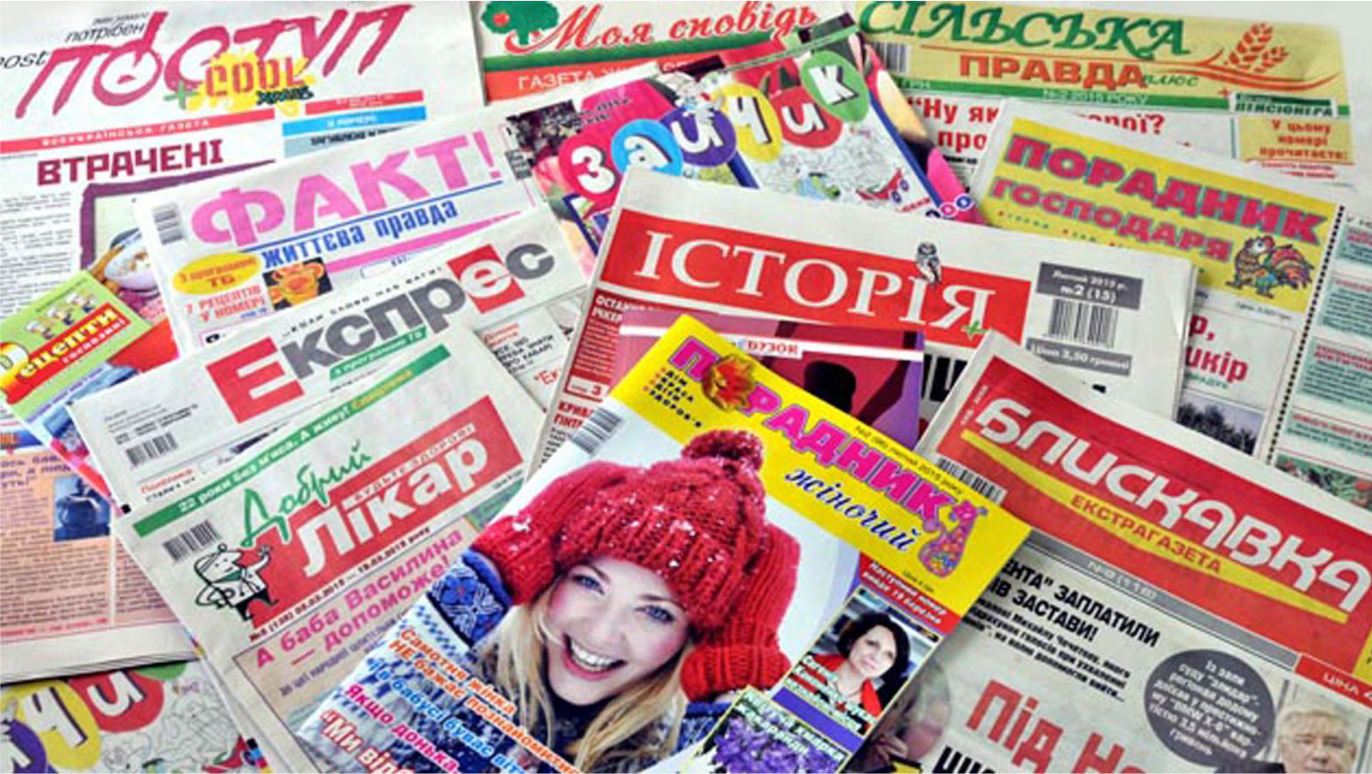
Die Zeitungen
Die Zeitschriften illustriert; Informationen zu vorbereiten (Kultur, Sport, Bekanntschaft, Rate, Erklärung, Reklame, Kreuzworträtsel);• Kommentieren politische Probleme und Ereignisse Man kann lesen überall, sogar im Auto

Slide 5
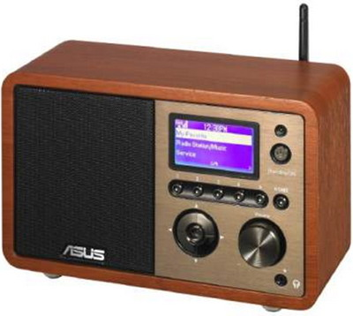
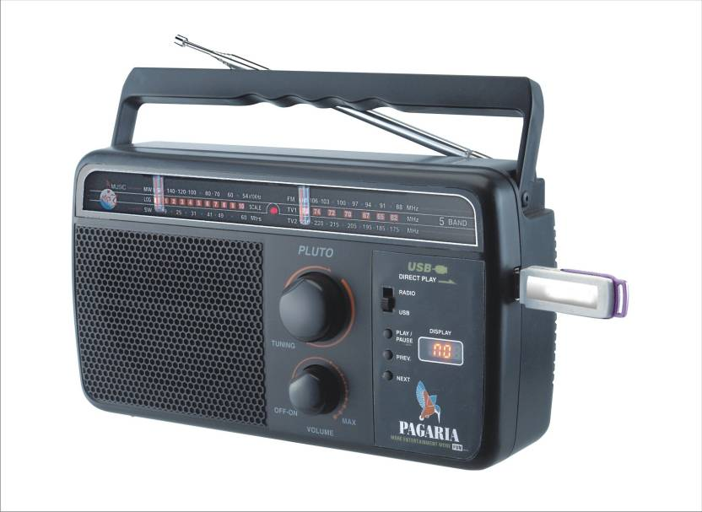
Radio
Der zweite Platz unter den Massenmedien gehört dem Rundfunk.
Hier gilt das Motto „Was nicht gesehen werden kann, kann gehört werden".

Slide 6
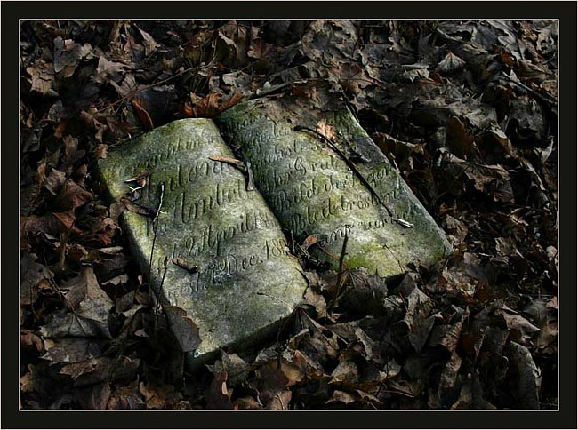
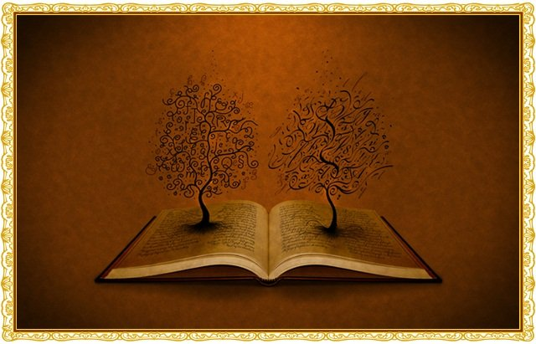
Bücher
Das älteste Massenmedium ist, das Buch. Wir lesen, um Neues und Interessantes zu erfahren.

Slide 7
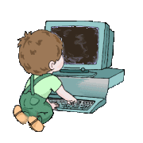
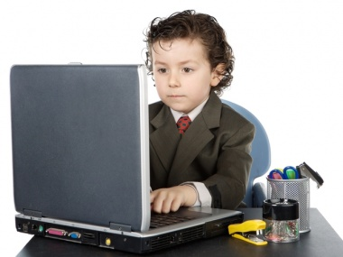
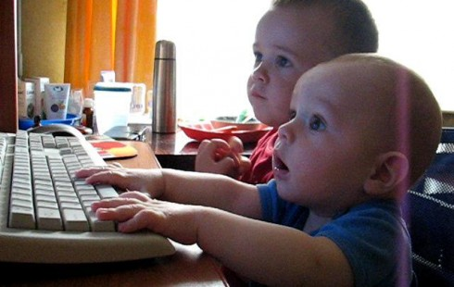
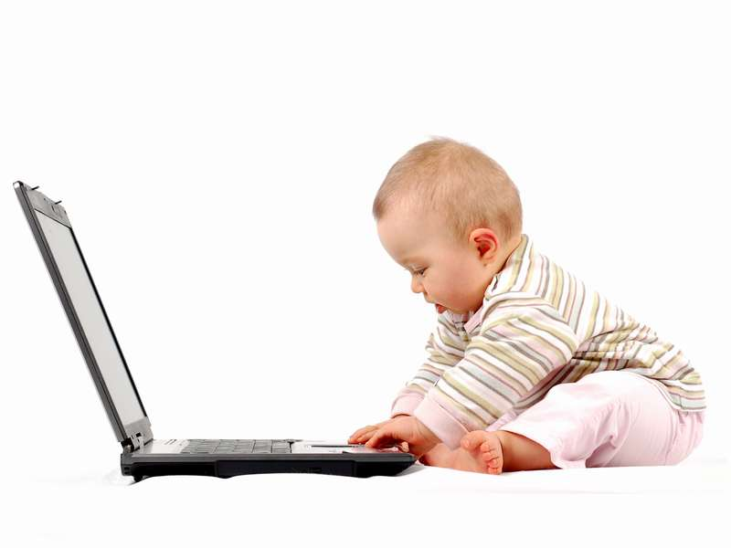
Seit meiner Kindheit, Kinder werden abhängig von Computern.

Slide 8
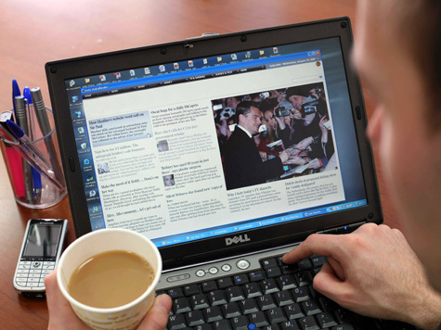
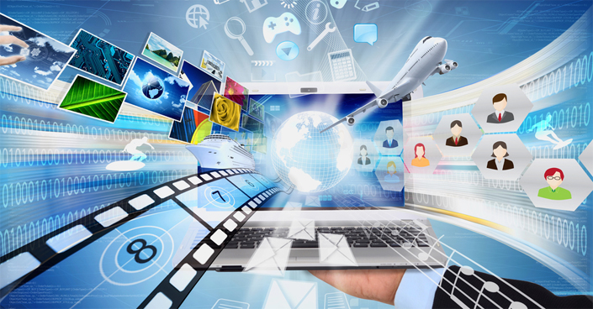
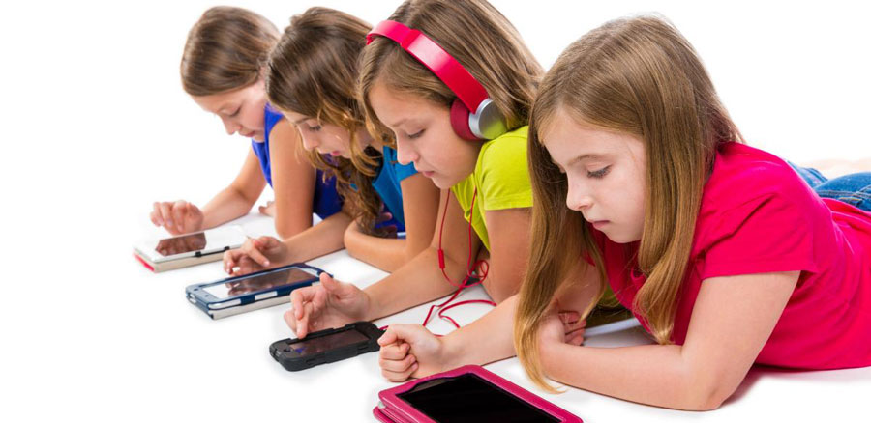
.
Computer
Sehr schnell wächst heute die Bedeutung von Internet und sein Einfluss auf unser Leben.

Slide 9
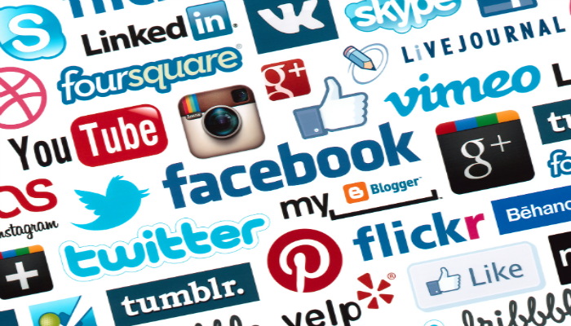
Wir können unsere Leben ohne Іnternet nicht vorstellen

Slide 10
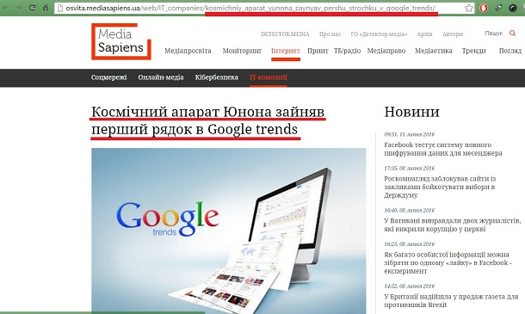
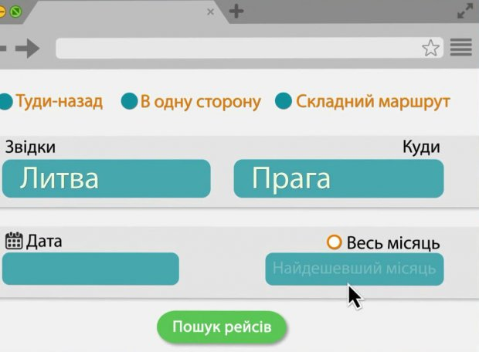
Im Internet kann man alle möglichen Bücher und Informationen finden, Lebensmittel und Waren kaufen, Tickets und Reisen suchen und kaufen, Musik und Filme suchen und sehen, Nachrichten und Artikel lesen

Slide 11
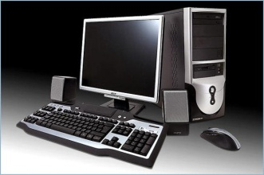
um mehr zu wissen
um uns durch die Sendungen zu bilden
um die neusten Nachrichten zu haben
´Wir brauchen
Massenmedien
um uns Information zu geben
um neues Information zu bekommen
um uns zu unterhalten
um meine Lieblingssendung anzusehen

Slide 12
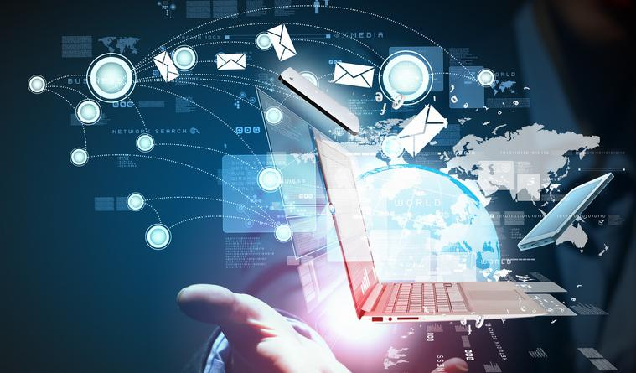
Wir können unsere Leben ohne Fernsehen, Radio, Іnternet und Zeitungen nicht vorstellen
Danken für die Vorschau!

